Slide 1
健康心理学
彭立静
2020－01

Slide 2
课程设计理念与目标
1. 使学生了解健康与健康心理的意义
2. 使学生能运用所学与学习生活及家庭生活、将来的工作与社会生活中,而有良心适应.
3. 使学生能发挥发学,促进人际良好互动,自助助人.

Slide 3

授课方式
1、理论讲解
2、案例讨论
3、经验分享
4、观赏相关影片

Slide 4

考核方式
考核方式:开卷
平时：40% 期末考核：60%
参考书目：《健康心理学》郑希付主编，
华东师范大学出版社2013年版。

Slide 5

第一章 绪论
01 我们为何需要健康心理学
02 什么是健康与健康心理学
03健康行为结构
04健康水平评价方式
05什么是心理健康

Slide 6

01 我们为何需要健康心理学
健康心理学是研究人的行为与健康的关系的科学。行为分为消极的健康行为与积极的健康行为。
人类的健康受到许多因素的影响：
自然环境因素
社会环境因素
生理因素、
生活因素、
其他心理因素

Slide 7

01-1当前自然环境对健康的影响
1 空气
2 水源
3 土壤
4 食物
资料：2015年央视记者柴静雾霾调查记录片：《穹顶之下》

Slide 8

01-2社会环境对健康的影响： 当前存在的普遍性社会心理总问题
1 冷漠
2 自私
3 浮躁
4 暴力
5 虚无
6 无信仰

Slide 9
讨论题
下列事件中包含哪些普遍性的社会心理问题：
1 2020年1月22日武汉封城时，近30万人出逃；
2 2018年10月28日重庆公交坠江事件；
2016年留学日本的江歌被杀案；

Slide 10

01-02 健康、幸福与美好人生
1 健康是幸福与美好人生的基础
2 幸福与成功关系
3 如何让自己更幸福

Slide 11
幸福与成功
成功 幸福
（Success→Happiness）
幸福 成功
（Happiness→Success）

Slide 12

幸福
幸福是种感觉，因人而异。
正因为幸福是种感觉，使千差万别，不同生存状态与层次的人都能拥有自己的幸福。幸福可能相似，但从来不是同一的。

Slide 13
如何让自己更幸福
1 要幸福，首先要接受不幸福
首先我们要重新接受自己作为人类个体的一个事实，我们要知道人类的个体不仅感受幸福，也会感受痛苦、哀伤、忧愁等等各种不良的情绪。
世界上不会经历忧伤、哀愁、嫉妒、失望、焦虑等等不良情绪的，只有两种人：第一类是精神病患者，第二类就是死人。

Slide 14

2 坚持锻炼
身体上的锻炼。定期的体育运动对于心理上的健康的作用和最强效的心理治疗药物的效力是一样的。
定期锻炼还可以增强我们的注意力、创造力，可以改善我们的人际关系，以及有利于自信心的提升。

Slide 15

3 懂得感恩
要有感恩的心
多项研究表明，把你很感激的一些事情写下来，不管是大事或者小事，把它们写下来，这样会让你感到更幸福，身体也会更健康。
对我们的生活表示感恩，不管是对已经发生的事情还是我们期待发生的事情，都会让我们感到更加幸福。

Slide 16
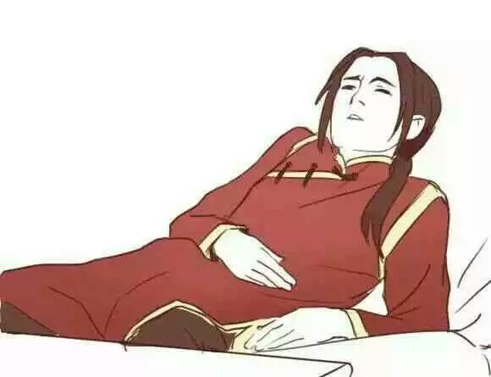
4 要认为我们自己很幸福（积极心理学）
有的时候（当然不是一直），我们也可以假装自己很幸福，很开心。
放松的姿态与心情更益于健康。

Slide 17
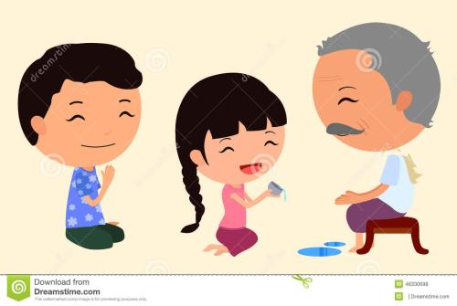
5珍视与爱的人和爱我们的人一起共处的时光。
亲密关系的建立与维护，需要时间与陪护
珍视与爱的人和爱我们的人一起共处的时光。

Slide 18
让我们更加幸福的五个方法
首先是接受我们作为人类有痛苦情绪；
第二是定期参加体育锻炼；
第三是要有感恩的心，对我们获得的和将要获得的持有感恩的心；
第四点，有时可以假装自己很幸福；
第五，和你爱的人，和亲朋好友多多相处，并珍视这样的时光。

Slide 19

02 健康与健康心理学
健康理解的发展：
1 认为健康就是非病理状态；
2 认为健康是身心健康——非身心病理状态，认为健康就是对非病理状态的追求，这种理解仍然是消极的。
3 20世纪90年代后，人们更多地从积极层面来理解健康，认为健康是与美好人生、幸福生活相关的，健康是人们美好生活的目标，是人生努力的方向。

Slide 20

健康的含义
WHO在20世纪40年代提出“健康是一种完全的生理、心理和社会完善状态，而非仅仅是疾病和虚弱的缺乏”，这意味着健康包括三个方面：生理、心理和社会三个方面，而非仅仅是疾病的缺乏。20世纪70年代人们开始反思，这种解释过于理想化，因为依据这一对健康的理解，完全的生理健康很难成立。

Slide 21

汤纳特尔对健康的理解
汤纳特尔（Rebecca J.Donatelle）等学者对健康的解释代表了现代人的观点。他们自80年代提出健康要符合现代人的实际，健康也是一个变化的过程，因此他们认为，“健康是个体在现实可能状态下获得最佳完善感”。虽然并非人人可以达到完全健康水平，但是人们可以能过努力获得最佳健康水平。

Slide 22

健康是人们在现有水平上，生理、心理和社会三个方面 所获得的一种稳定、和谐和最佳的状态。

Slide 23
健康心理学
健康心理学作为一门学科形成于20世纪70年代后期，其研究对象是与人的健康有关的行为，或者达到健康状态有关的心理现象。
健康心理学的根本目的是研究人的行为与健康的关系，研究两者之间联系的规律，然后利用这些规律使人们达到最佳健康水平。具体来说，包括两方面的内容，一方面是消除消极的健康行为，另一方面是倡导积极的健康行为。

Slide 24
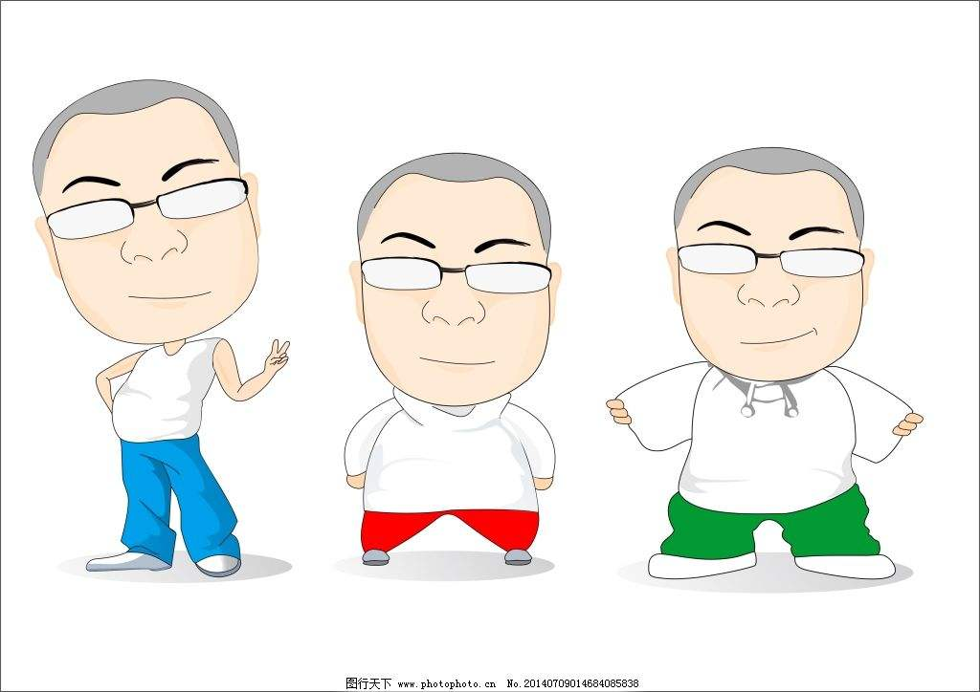
3、汤纳特尔的四级健康行为模式
第一级，疾病防护（disease prevention）
第二级，健康改良（health promotion）,
第三级，健康（health）
第四级，完美

Slide 25

4、健康行为和行为的改变
这里的健康行为实际上就是积极的健康行为，是有利于人们健康状态改善或保持的行为。有些行为是必需要，有利于健康，而有些行为却损害健康。最大的不健康就是死亡。我们看一组数据：导致死亡原因成分分析。

Slide 26
导致死亡原因成分分析
生活方式 环境 生物遗传 不良健康服务
导致死亡
的原因 % % % %
心脏病 54 9 25 12
癌 37 24 29 10
车祸 69 18 1 12
其他伤害 51 31 4 13
中风 50 22 2 17
被杀 63 35 2 0
自杀 60 35 2 3
硬化类死亡 70 9 18 3
流感 23 20 39 18
糖尿病 34 0 60 6
总体 51.2 20.3 20.1 8.4

Slide 27
03 健康行为的结构
哈恩的七维健康观点
1）健康的生理维度：体重、感觉能力、强壮程度、生理协调程度、耐久水平、对疾病的敏感性、恢复正常的速度等
（2）健康的情绪维度：情绪的强度、情绪的速度、情绪的平衡程度、人对情绪的调节程度 。

Slide 28

（3）健康的社会维度
（3）健康的社会维度：这是指人们的人际能力和人际敏感性。
它包括：人际敏感、
人际表现、
合作、
助人、
同情、
理解等。

Slide 29
哈恩的七维健康观点
(4）健康的智力维度
（5）健康的精神维度：这是指人的宗教信仰与实践，对待生命的态度，以及与有生命的物体的关系，关于人的行为本质等。
（6）健康的职业维度：职业的稳定性、职业的压力、职业的紧张程度、职业的收入、职业中的人际关系、职业环境等
（7）健康的环境维度

Slide 30

格林伯格和高德的五维模式
格林伯格和高德认为健康行为的结构应该关注的五个方面：生理健康、社会健康、心理健康、情绪健康、精神健康。

Slide 31
健康行为三维结构：
健康行为包括生理、心理、社会三个方面的三维结构。生理健康、心理健康（包括智力健康、情绪健康、精神健康）、社会健康（完成社会角色的能力、社会交往的能力、合作能力）
生理健康、心理健康、社会健康三者相互联系相互影响。其中生理健康是基础，是首先要达到的健康目标。心理健康与社会健康是健康的核心成分。
。

Slide 32

影响健康的因素
生理因素、
自然环境因素、
社会环境因素、
生活因素、
其他心理因素

Slide 33
04 健康水平评价的方法
社会常模评价
专家评价
综合测评

Slide 34

05 心理健康
什么是心理健康，学界没有统一的定义。
《简明不列颠百科全书》将心理健康解释为：“心理健康是指体心在本身及环境条件许可范围内所能达到的最佳功能状态，但不是十全十美的绝对状态。”

Slide 35

人格特质论观点
人格特质论认为，健康人是在理性和意识水平上活动，他的视线是指向当前和未来，激励他活动的力量是他们能够意识到的，是可以控制的。成熟的人能够把握自己的生活，并且对未来充满理想，生活有目的性；

Slide 36

人本主义观点
人本主义则认为，自我实现的倾向是生命的驱动力量，它使人更加复杂化，更具有自主性和社会责任感，从而成为心理健康的人，或机能完善的人。

Slide 37

意义学派观点
意义学派认为，人在任何情境下对自己的行为都自己选择的，对人生意义、理想或目的的自觉探求，能够有意识地选择和驾驭个人的生活，对自己的生活负责，不怨天尤人，不把自己的不幸归于父母或社会，定向于未来，献身于工作，具有给予爱和接受爱的能力。

Slide 38

中国学者 的观点
王登峰认为心理健康是：了解自我，悦纳自我；接受他人，善与人处；正视现实，接受现实；热爱生活，乐于工作；能协调与控制情绪，心境良好；人格完整与和谐；智力正常；心理行为符合年龄特征。

Slide 39

黄坚厚教授观点
黄坚厚认为心理健康的标准是：乐于工作；能与他人建立和谐的关系；对自身具有适度的了解；和现实环境有良好的接触。

Slide 40
心理健康的本质:找寻人生意义
《易经》说“天行健，君子以自强不息；地势坤，君子以厚德载物”，
孔子“己所不欲，勿施于人；己欲立而人，己欲达而人”，
《大学》强调大学之道：“在明明德，在亲民，在止于至善”。
“格物，致知，诚意，正心，修身，刘家，治国，平天下。”
张载说“为天地立心，为生民立命，为往圣继绝学，为万世开太平”

Slide 41

心理健康的本质
人生的意义的实现依赖于人生目标之确定，人生之安顿，人格之确立，德性之提升，而这一切需要一精神家园。有精神家园，心灵才能安顿，心理才能健康。

Slide 42

讨论题：
如何理解心理健康的本质就是人生意义之找寻？

Slide 43
心理健康与信仰（精神家园）
儒家文化为社会精英提供了精神家园，它强调自强不息，积极进取的人生态度，
道家则为草根提供了精神家园，强调到生命本身的关注，强调修身养性，保全自我。
而佛家则超越生命，超越今世今生，以来世来削除人生的痛苦。
儒家、道家、佛家形成三足鼎立的结构，为不同生存状态与追求的群体提供精神家园。

Slide 44
心理健康与人生观
尼采提出审美的人生理想，就要求人们象古希腊的英雄那样，即使人生如梦，也要有滋有味地做这个梦，以不失人生的欢悦和乐趣，即使人生是痛苦，也要有声有色地演好这出悲剧，以不失人生的壮丽和快慰。
如叔本华的悲观主义，消极悲观主义人生态度斗争即苦难。

Slide 45
心理健康目标的实现也与健康心理素养的培育有关。而其中正确的世界观与人生观、价值观都会对心理健康产生影响。正确的世界观，为我们提供看待世界、理解世界的正确方式，思维影响情绪与行为。因而心理健康的本质在于找寻人生意义，为人们提供精神家园，使人能更好地驾驭外在世界、社会以及自我内心，即使在人生中遭遇到种挫折与磨难也不失健康心理。

